Slide 1

La Cuota Diaria de humor
2 EN 1
Pac-Jaz

Slide 2
Test del verdadero cariño
PARA SABER QUIÉN TE QUIERE DE VERDAD
Realiza el siguiente experimento:

Slide 3

1. Encierra a tu perro y a tu mujer en el maletero del coche.
2. Espera 1 hora (importante que no sea menos de 1 hora)
Pac-Jaz

Slide 4

3. Abre el maletero del coche
Pac-Jaz

Slide 5


4. Comprueba quien es el que se alegra de verte
Pac-Jaz

Slide 6
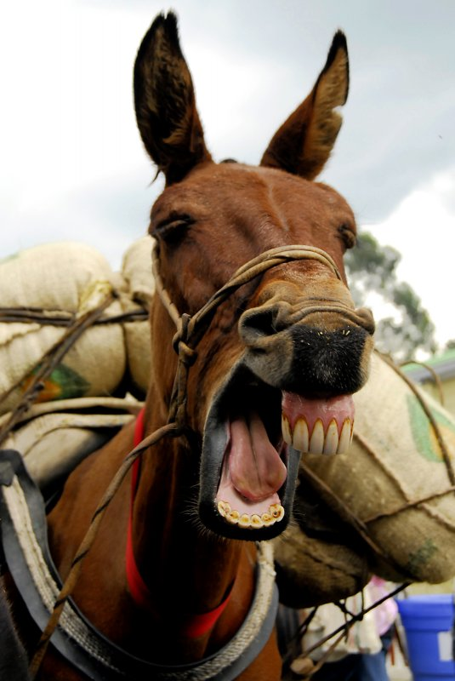
Pac-Jaz

Slide 7
La Diferencia

Slide 8

¡Papá! ¡Papá! En el colegio, en la clase de informática, me pidieron que para mañana explique la diferencia entre 'virtualmente'
y
'realmente'.
- Bueno... Pregúntale a tu madre si se acostaría con otro hombre por un millón de dólares
-El niño obedece:
Pac-Jaz

Slide 9
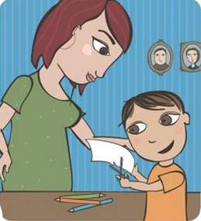
Pac-Jaz
-Mamá... ¿te acostarías con otro hombre por un millón de dólares?
-¡Por supuesto!

Slide 10

Pac-Jaz
-¡Papá! ¡Papá! ¡¡¡Dijo que sí!!!
- Bueno... ahora anda y pregúntale a tu hermana...

Slide 11

Pac-Jaz
-María... ¿te acostarías con un hombre por un millón de dólares?
- ¡Claro que sí!

Slide 12

¡Papá! ¡Papá! ¡¡¡También dijo que sí!!!
- Vale y pregúntale también a tu hermano mayor.
- Paco, te acostarías con un hombre por un millón de dólares? - pues claro tío!!!
Pac-Jaz

Slide 13
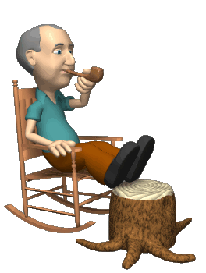
Papá Papá él también ha dicho que sí!!!
¿Ves?... 'VIRTUALMENTE' tenemos tres millones de dólares,
pero 'REALMENTE' sólo tenemos un par de putas y un maricón , en casa
Pac-Jaz

Slide 14

Pac-Jaz
Francisco del Olmo-Jazmín

Slide 15



Accede a la sección que desees desde aquí:
Propia Creación
De la Red
Dedicatorias | Eróticos | Fechas Especiales
Graciosos | Historia y Arte | Lugares
Naturaleza y Ciencias | Política | Reflexión
Salud | Románticos | Religiosos
Dedicatorias | Eróticos | Fechas Especiales
Graciosos | Historia y Arte | Lugares
Naturaleza y Ciencias | Política | Reflexión
Salud | Románticos | Religiosos
Si deseas recibir pps periódicamente en tu correo electrónico subscríbete aquí:

